Slide 1




毕设汇报——爬虫
2020.12.11

Slide 2
目录
Contents
一
爬取内容
二
相关技术
三
爬虫分析及实现
四
结果展示
五
下一步工作

Slide 3

1
爬取内容

Slide 4
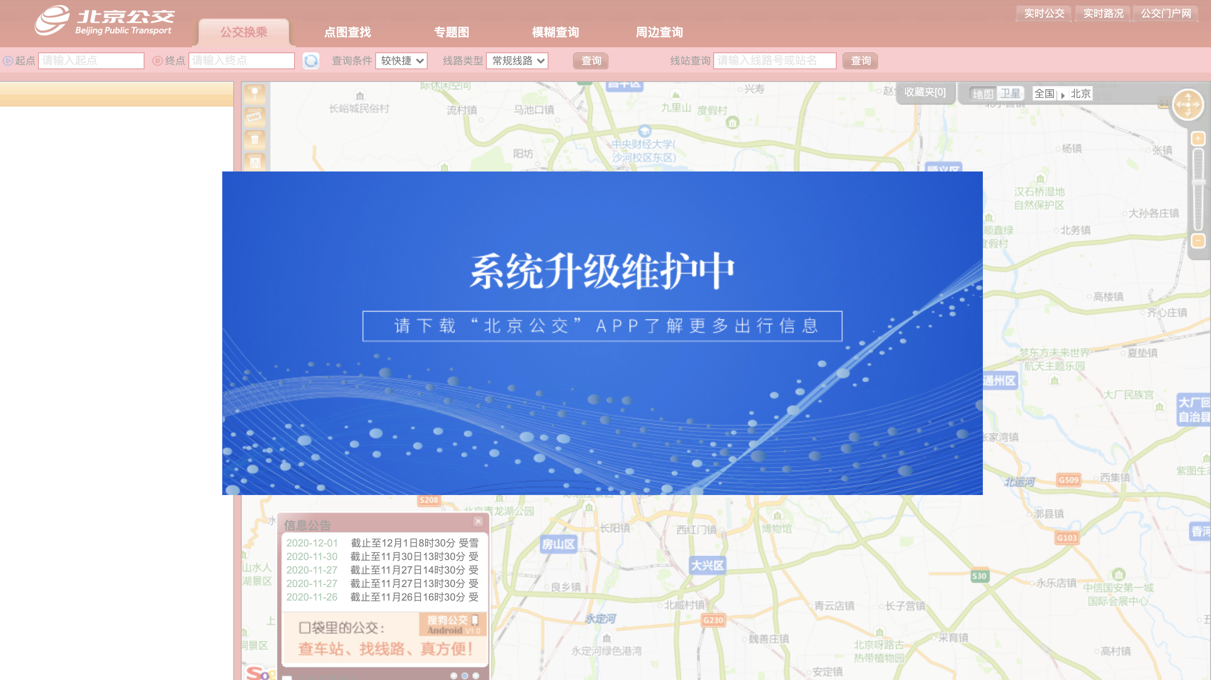
1、站点信息
www.bjbus.com/map/index.php
暂无法爬取

Slide 5
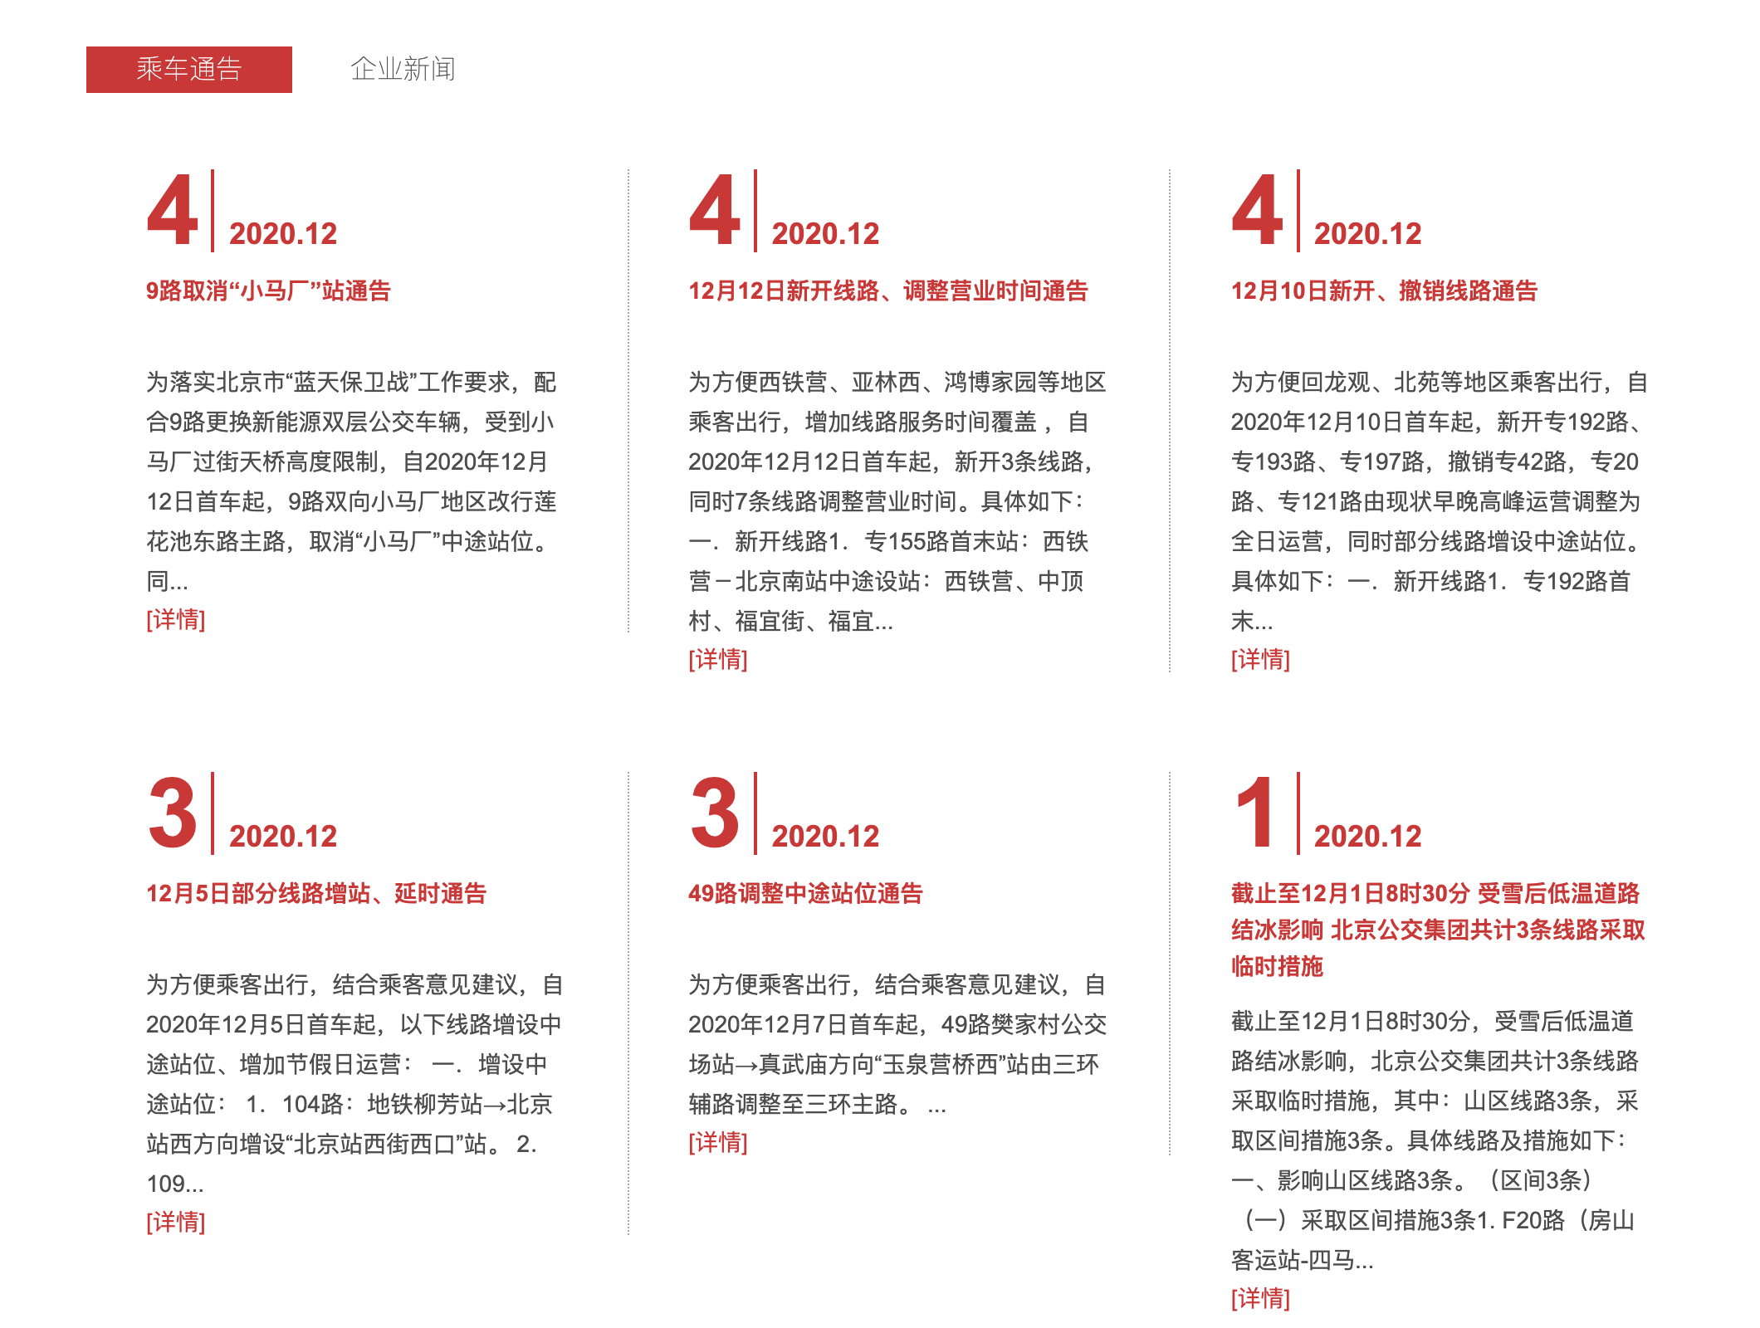
2、乘车通告
http://www.bjbus.com/home/fun_news_list.php?uNewsType=1&uStyle=2&uSec=00000177&uSub=00000178

Slide 6
2
相关技术

Slide 7
爬取内容
BeautifulSoup：
分析HTML文本
re正则表达式：
寻找网页信息
requests库：
爬取网页内容

Slide 8
3
爬虫分析及实现

Slide 9
爬取层次
A
www.bjbus.com网站中乘车通告页面
B
动态信息中链接的新闻页面
C
获取新闻链接下的内容

Slide 10
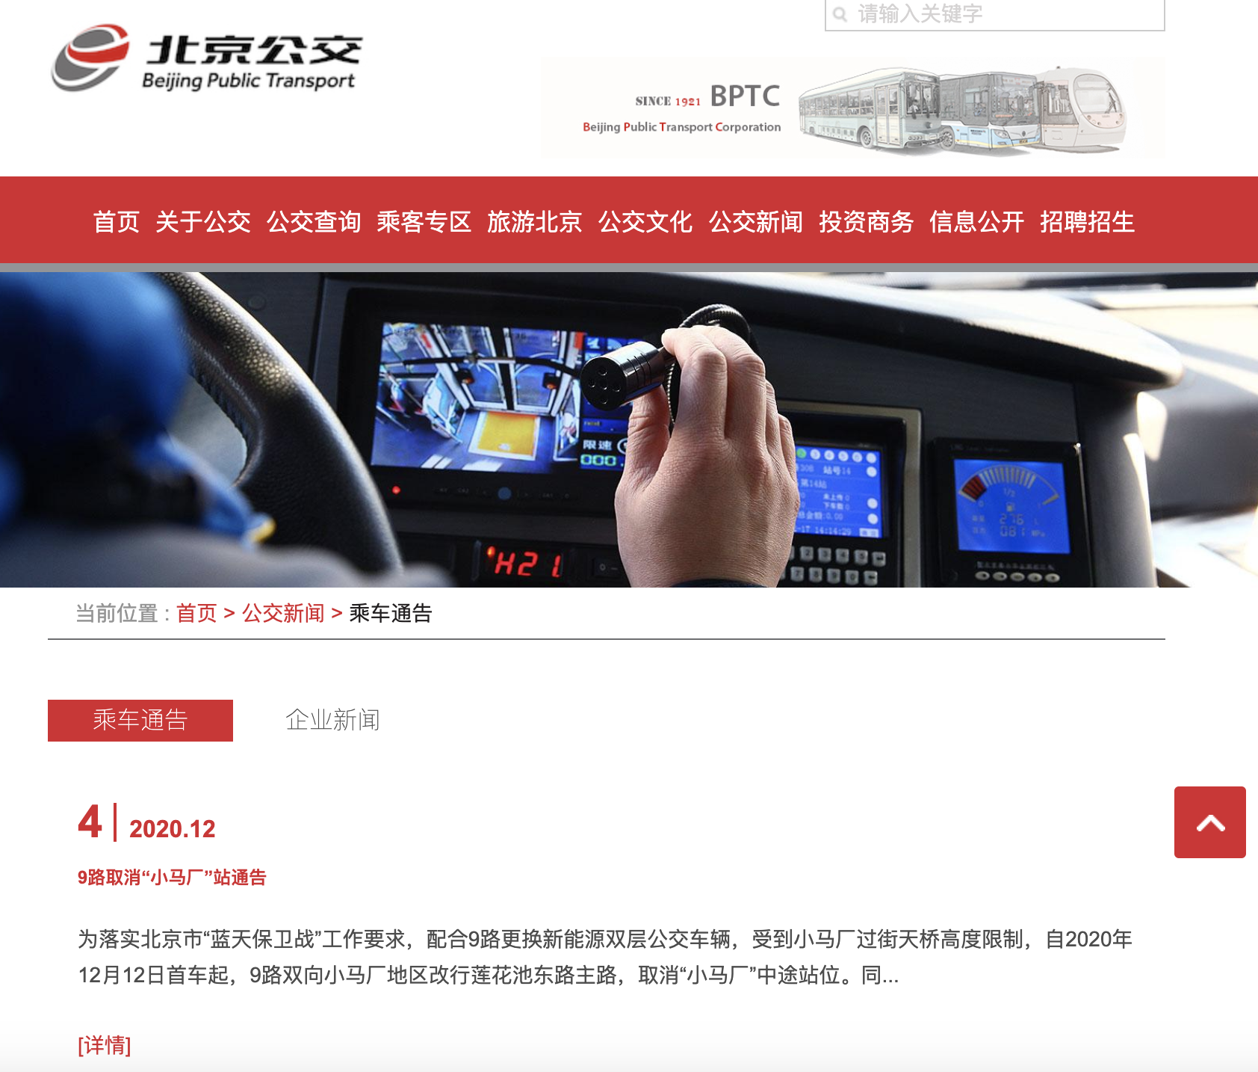
爬取层次
A
www.bjbus.com网站中乘车通告页面
B
动态信息中链接的新闻页面
C
获取新闻链接下的内容

Slide 11
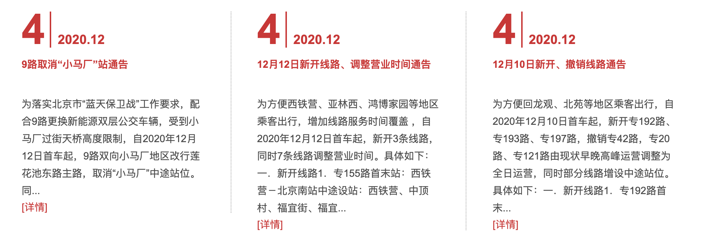
页面分析
URL:http://www.bjbus.com/home/fun_news_list.php?uNewsType=1&uStyle=2&uSec=00000177&uSub=00000178

Slide 12

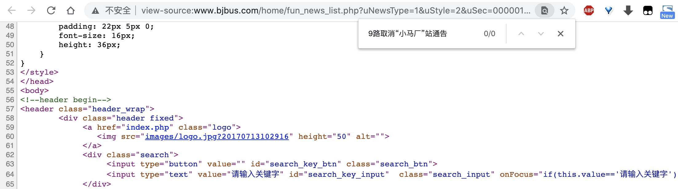
查看页面源代码
页面源代码中不包含静态通告信息——乘车通告是由js动态加载的

Slide 13

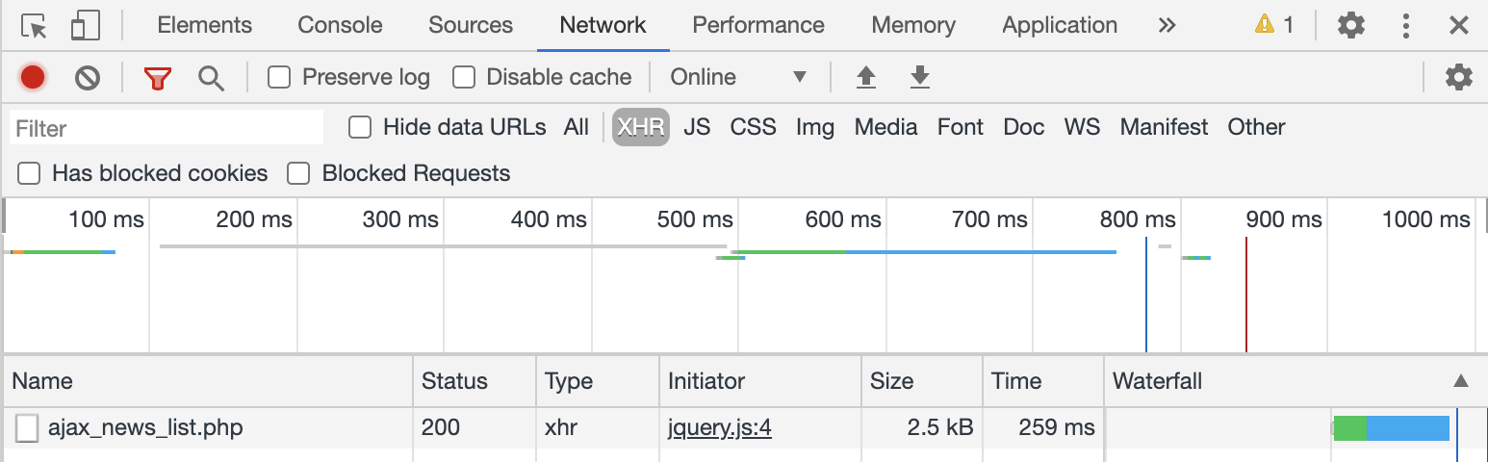
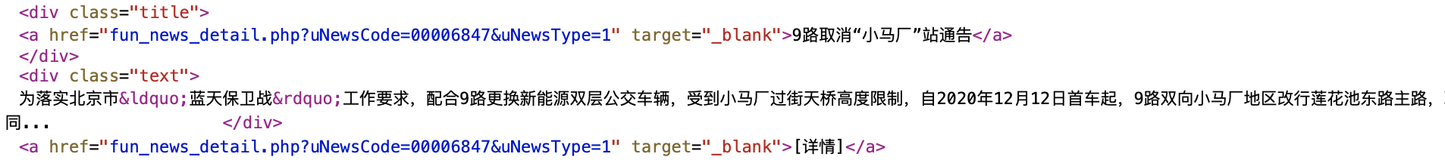
查看动态加载的信息
通过浏览器的调试模式，寻找动态加载的信息

Slide 14

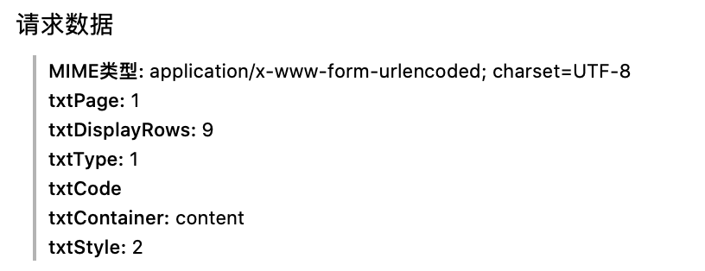
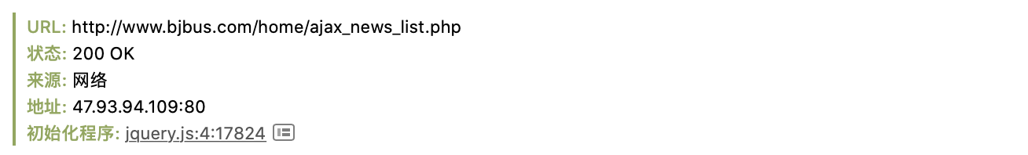
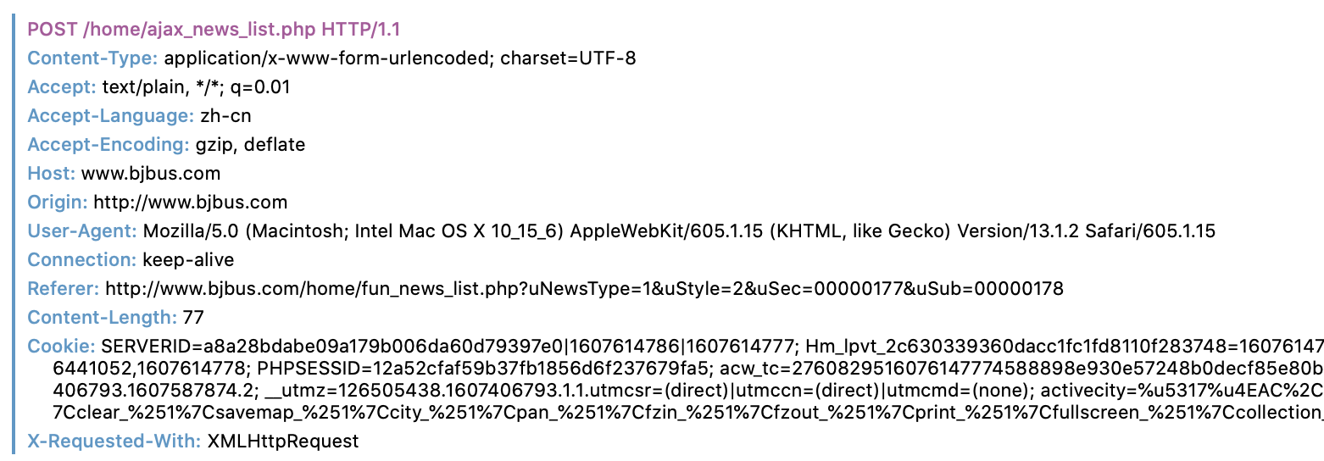
查看动态加载信息的请求头
ajax_news_list.php请求头信息

Slide 15
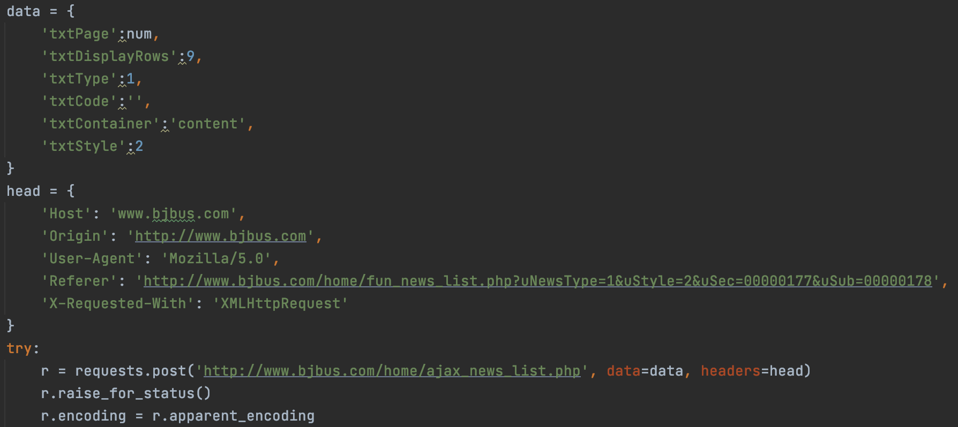
爬取动态信息
代码实现

Slide 16
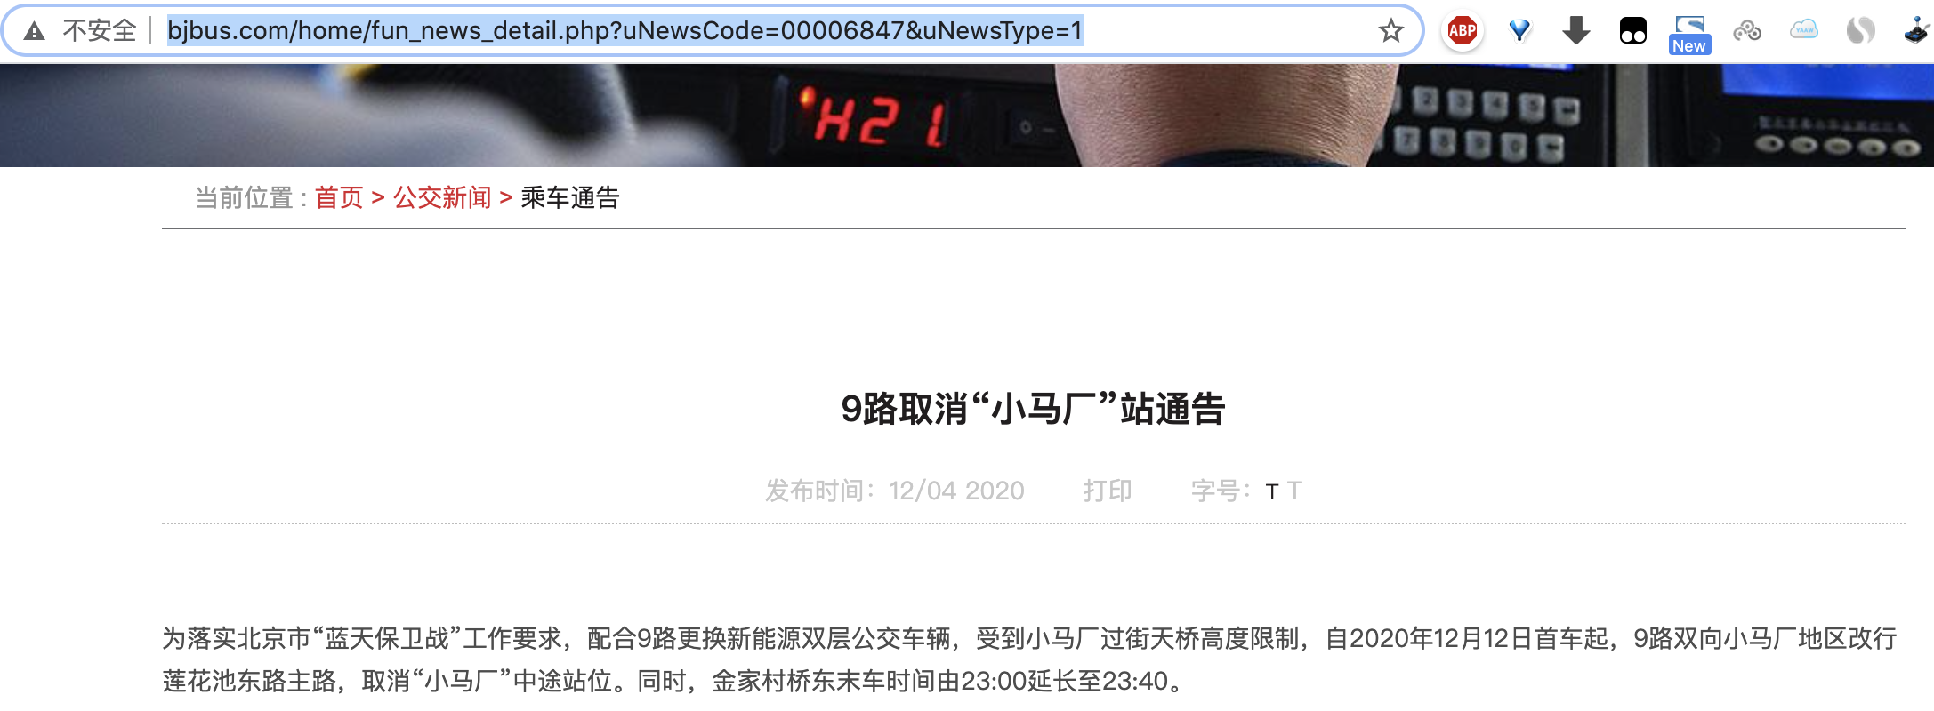
爬取层次
A
www.bjbus.com网站中乘车通告页面
B
动态信息中链接的新闻页面
C
获取新闻链接下的内容

Slide 17
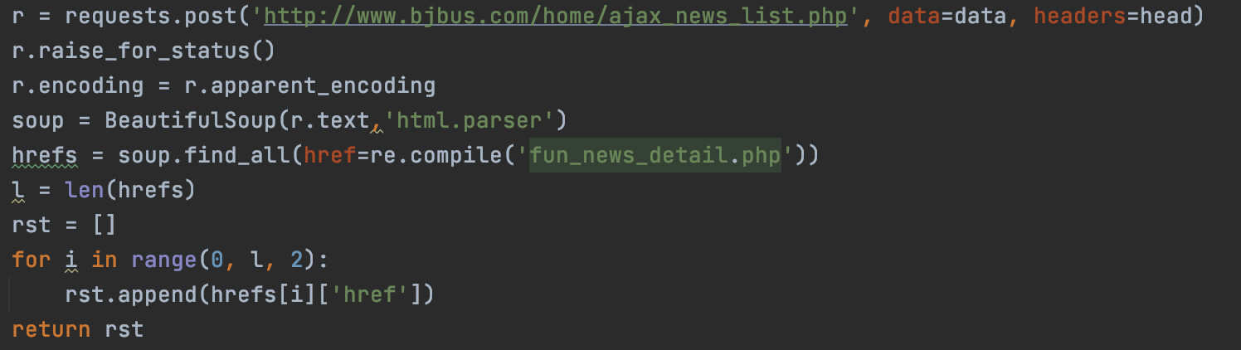
爬取新闻页面
代码实现

Slide 18
爬取层次
A
www.bjbus.com网站中乘车通告页面
B
动态信息中链接的新闻页面
C
获取新闻链接下的内容

Slide 19
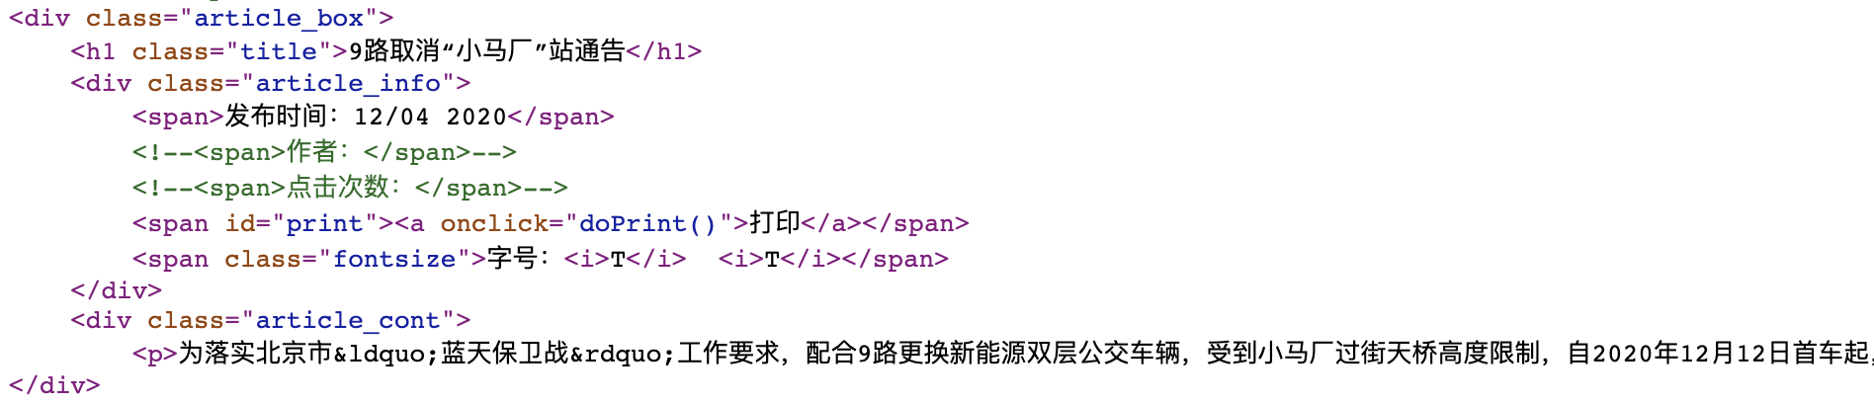
页面分析
view-source:http://www.bjbus.com/home/fun_news_detail.php?uNewsCode=00006847&uNewsType=1

Slide 20
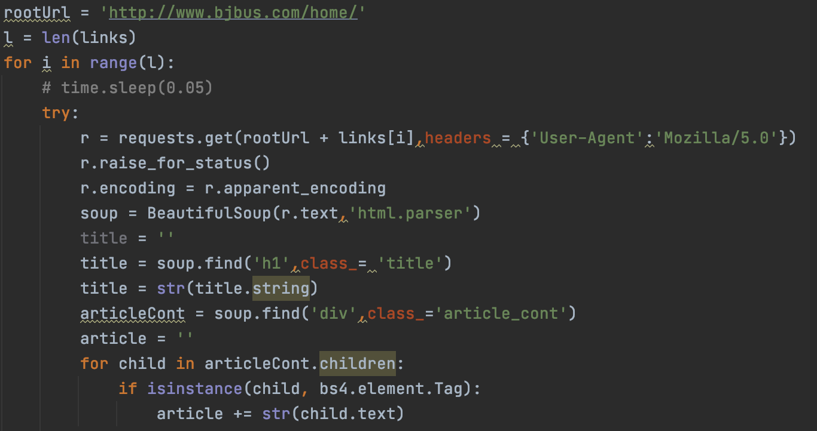
匹配公告信息
代码实现
links表示新闻详情页面的链接

Slide 21
4
结果展示

Slide 22
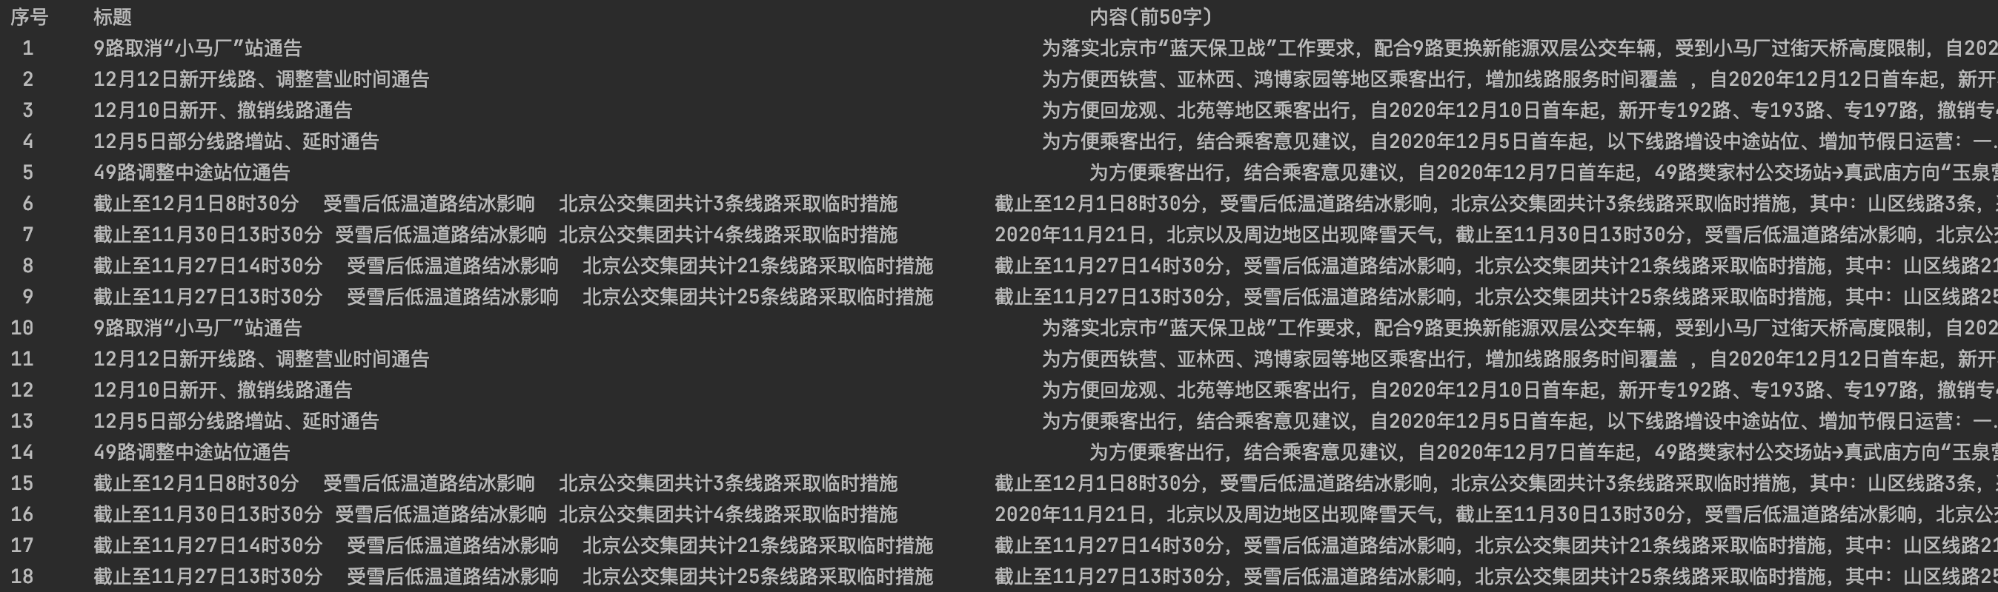
部分信息展示
前两页新闻信息

Slide 23
5
下一步工作

Slide 24
爬取站点信息
可视化乘车公告的内容
提取乘车公告的关键信息
分析乘车公告

